Slide 1
秉笔直书

Slide 2
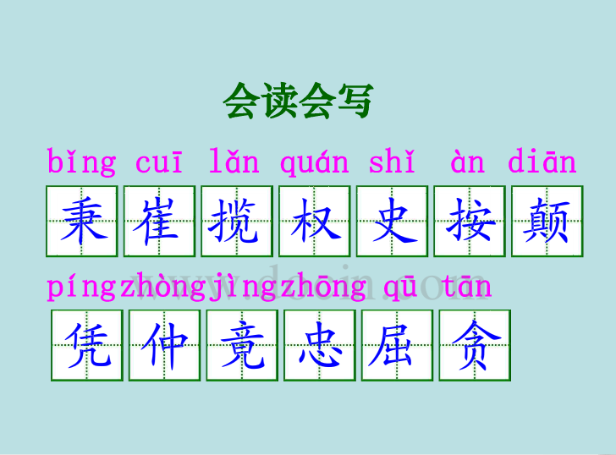
PPT模板下载：www.1ppt.com/moban/ 行业PPT模板：www.1ppt.com/hangye/
节日PPT模板：www.1ppt.com/jieri/ PPT素材下载：www.1ppt.com/sucai/
PPT背景图片：www.1ppt.com/beijing/ PPT图表下载：www.1ppt.com/tubiao/
优秀PPT下载：www.1ppt.com/xiazai/ PPT教程： www.1ppt.com/powerpoint/
Word教程： www.1ppt.com/word/ Excel教程：www.1ppt.com/excel/
资料下载：www.1ppt.com/ziliao/ PPT课件下载：www.1ppt.com/kejian/
范文下载：www.1ppt.com/fanwen/ 试卷下载：www.1ppt.com/shiti/
教案下载：www.1ppt.com/jiaoan/

Slide 3
我会读
记录 蛮横 隐瞒 颠倒是非 情愿 权势
职位 面不改色 冷笑 忠实 畏惧
屈服 贪生怕死 企图 倘若
我当然爱惜生命。但倘若贪生怕死，就失了我的本分，不如尽了本分，然后去死。

Slide 4
小知识
国君
相国
太史
竹简
古代的国家统治者。
古代国家的官职,也叫丞相。
古代官职,负责国家文书、
天文历法、记录历史事件。
古代用来写字的竹片。

Slide 5
小知识
伯
仲
叔
季
古代兄弟排行称谓 。
古代以伯、仲、叔、季来表示兄弟间的排行顺序：伯为老大，仲为老二，叔为老三，季排行最小。 。

Slide 6
根据句子划线部分的意思写词语。
1、伯仲叔都因无所畏惧地、真实地、公正地
记录历史事实被崔杼杀了。（ ）
2、三位史官都没有把对的说成错的，
把错的说成对的。（ ）
3、太史仲脸上不改变颜色的回答了崔杼的话。
( )
秉笔直书
颠倒是非
面不改色

Slide 7
4不管在任何场合，他总能从容不迫、
理直气壮地说话。( )
5、无论在任何时候，他总是刚强正直，
从不迎合奉承。( )
6、四位史官不会为了生命而害怕死亡。( )
7、对别人毫不关心、置之不理。( )
义正词严
刚正不阿
贪生怕死
无动于衷

Slide 8
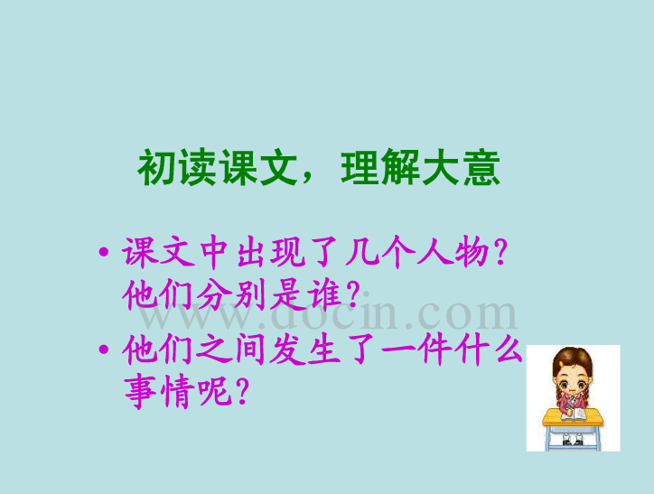

Slide 9
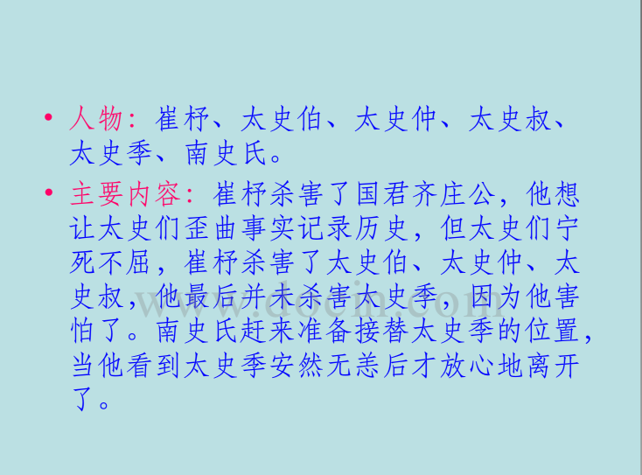

Slide 10
阅读理解
崔杼
谋杀国君,独揽大权.
让太史们歪曲事实记录历史
历史事实:
崔杼要求:
崔杼谋杀国君光
颠倒是非
先君是害病死的

Slide 11
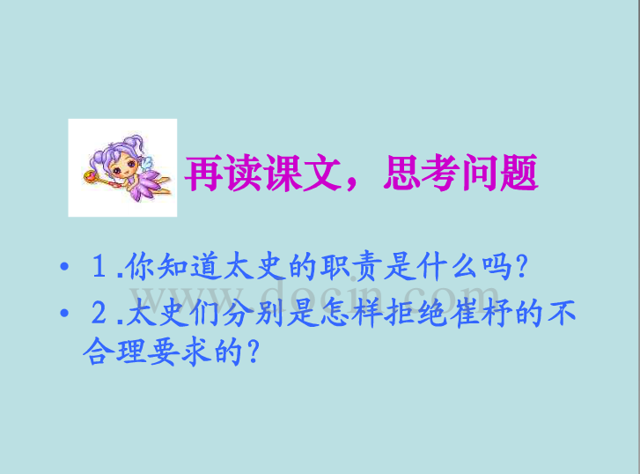

Slide 12
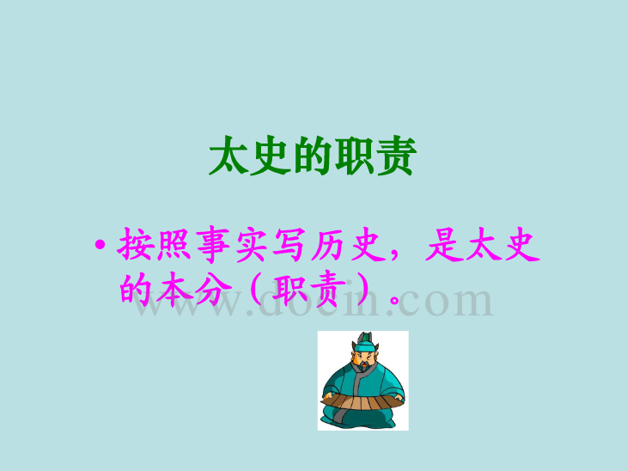

Slide 13
再读课文思考：
太史伯、仲、叔和季这四个人的职务的职责是什么？
他们是怎样做的？
他们为什么这样做？
（画出重点词语和句子）

Slide 14
交流感悟：太史伯说的两句话
第一句：太史伯听了崔杼的话，严肃地说：“按照事实写历史，是史官的本分，岂能隐瞒真相，颠倒是非呢？”
先充分的读句子，读出反问的语气，感悟反问句表达意思的力度，以及所表达的意思。
重点体会“本分”的意思，同学们说说每个人根据不同的工作岗位，都要遵守些什么本分？
（感受太史必须说真话，记录真实的历史。）

Slide 15
研读句子，学习交流：
第二句：太史伯说：“我只有一个脑袋，如果你叫我颠倒是非，我情愿不要这个脑袋。”
在理解了伯说的按照事实写历史是太史的本分后，全班同学一起齐读这一句话。
（体会伯为了说实话宁肯牺牲自己的那种毫不畏惧的精神，感悟人物性格的秉直，敢于直言。）

Slide 16
体会理解太史仲的话：
太史仲面不改色，冷笑着回答：“我只怕不忠实，可不怕死。你就是把我也杀了，难道还能把所有的人都杀了吗？”
思考问题：太史伯就因为说真话而被崔杼杀害了，仲还敢这么说，难道他就不怕死吗？
（通过“面不改色”“冷笑”体会他的毫不畏惧，感悟人物特点。）

Slide 17
研读句子，学习交流：
前面的三位太史都已经被崔杼杀害了，这时候第四位太史季他又是如何做的呢？
太史季说：“我当然爱惜性命。但倘若贪生怕死，就失了我的本分，不如尽了本分，然后去死。但您也要明白，就是我不写，天下还有写的人。您只能不许我写，却不能改变事实。您越是杀害史官，越显出您心虚。”

Slide 18
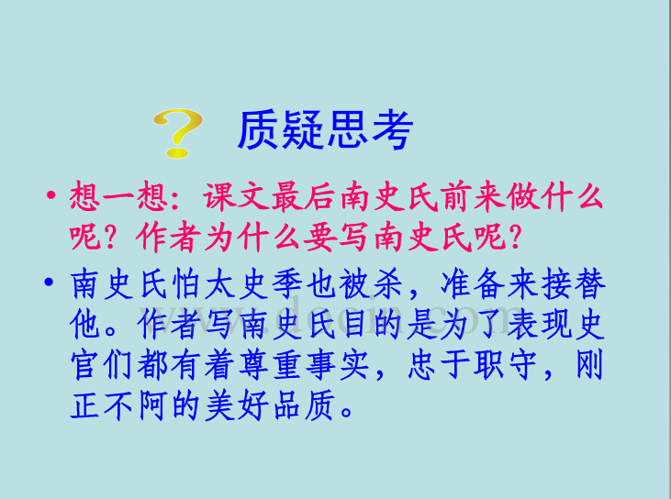

Slide 19
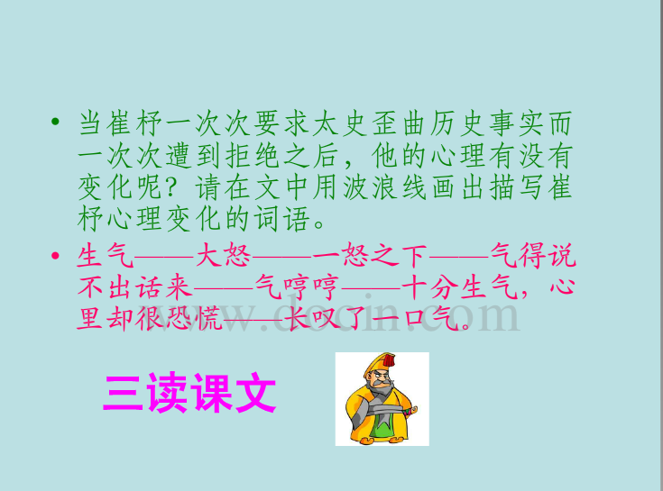

Slide 20
阅读理解
崔杼
残暴、易怒
太史
刚正不阿 秉笔直书
秉笔直书
实事求是，诚实地记录或书写真实的情况。

Slide 21
讨论：
崔杼都已经杀了太史伯了，为什么仲、叔和季还要誓死按照事实写历史呢？
他们这样做是否值得呢？
人最重要的是生命，但太史就是真实的记录历史的人，必须说真话、写真事，还历史以真实比个人的性命还要重要。

Slide 22
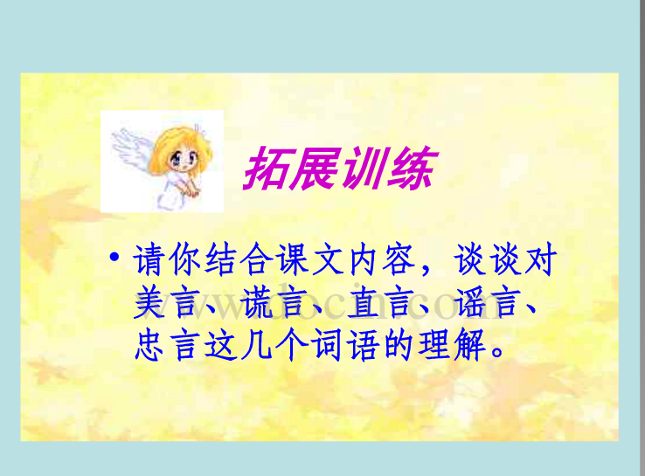

Slide 23
拓展延伸
同学们，你们还知道哪一位太史的故事呢？有兴趣的同学课后可以通过查阅资料去了解一下。

